Slide 1

AULA 1 - REDES
Conceitos Básicos de Redes, Finalidades e Benefícios

Slide 2

OBJETIVOS DA AULA
Compreender o que são redes de computadores e por que elas são importantes.
Identificar os principais tipos de redes existentes.

Slide 3
OBJETIVOS DA AULA
Avaliar redes com base em critérios como custo, desempenho e segurança.
Relacionar os conceitos aprendidos com redes do cotidiano (escola, casa, etc.).

Slide 4
Redes de Computadores
É um conjunto de dispositivos conectados para compartilhar recursos e informações.

Slide 5

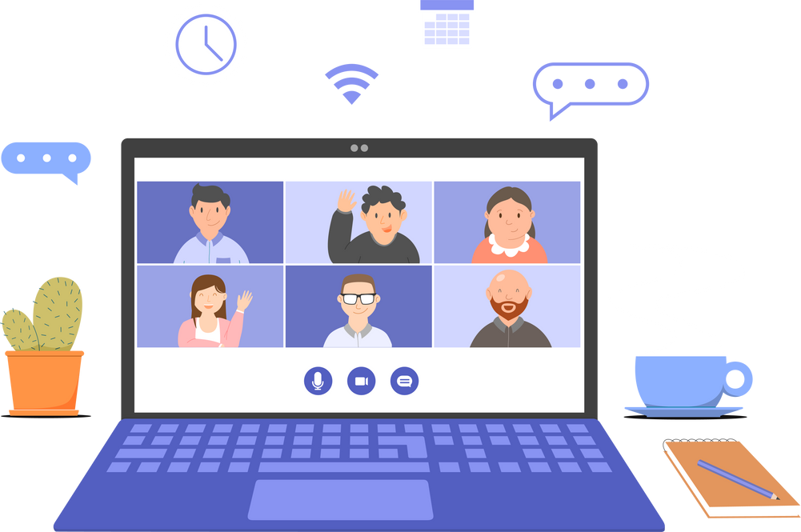




Exemplos:

Slide 6
Benefícios
Redução de custos (por exemplo, com impressoras compartilhadas)
Aumento da produtividade (acesso rápido à informações)
Maior segurança da informação (com backups centralizados)
Colaboração eficiente (trabalho em equipe online)

Slide 7
TIPOS DE REDES
TIPOS DE REDE | ABRANGÊNCIA | EXEMPLO
LAN (Local Area Network) | Pequena área, como uma casa ou escola | Laboratório de informática
MAN (Metropolitan Area Network) | Cidade ou campus | Rede entre escolas de uma mesma cidade
WAN (Wide Area Network) | Abrange regiões, países, ou o mundo todo | A internet é a maior WAN

Slide 8
CRITÉRIOS DE AVALIAÇÃO DE REDES
1. Custo: Quanto será investido em equipamentos, cabos, manutenção?
2. Desempenho: A rede é rápida? Aguenta muitos usuários ao mesmo tempo?
3. Segurança: Os dados estão protegidos contra acessos indevidos ou falhas?

Slide 9
EXEMPLO: REDE DA ESCOLA
1. Custo: Switches, cabos, pontos de acesso.
2. Desempenho: Quantos alunos usam a internet simultaneamente?
3. Segurança: Tem firewall? Controle de acesso?

Slide 10
ATIVIDADE PRÁTICA

